Slide 1
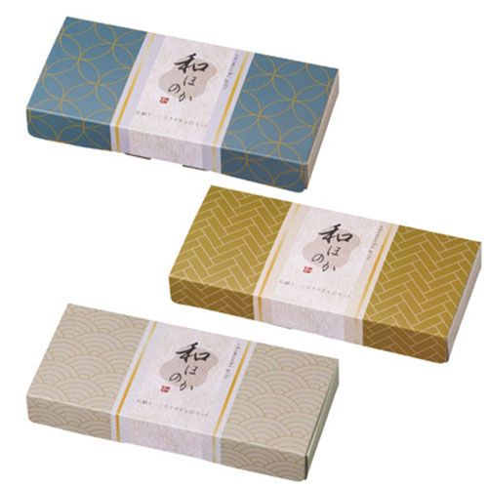


【提案書】
和ほのか おきもちギフト2点セット
特徴
石鹸とハンカチタオルの2点ボックスセットです。伝統的で上品な和柄デザインがオシャレで、ちょっとしたご挨拶用や贈り物などにぴったり。またイベント特典用などにも人気があります。
納期
納期スペース
仕様
素材：ハンカチタオル/ポリエステル
サイズ：石鹸/φ55×15mm、ハンカチタオル/200×200mm
包装：化粧箱
生産国：中国
備考：セット内容/石鹸35g・ハンカチタオル
お見積
お見積りスペース

